Slide 1
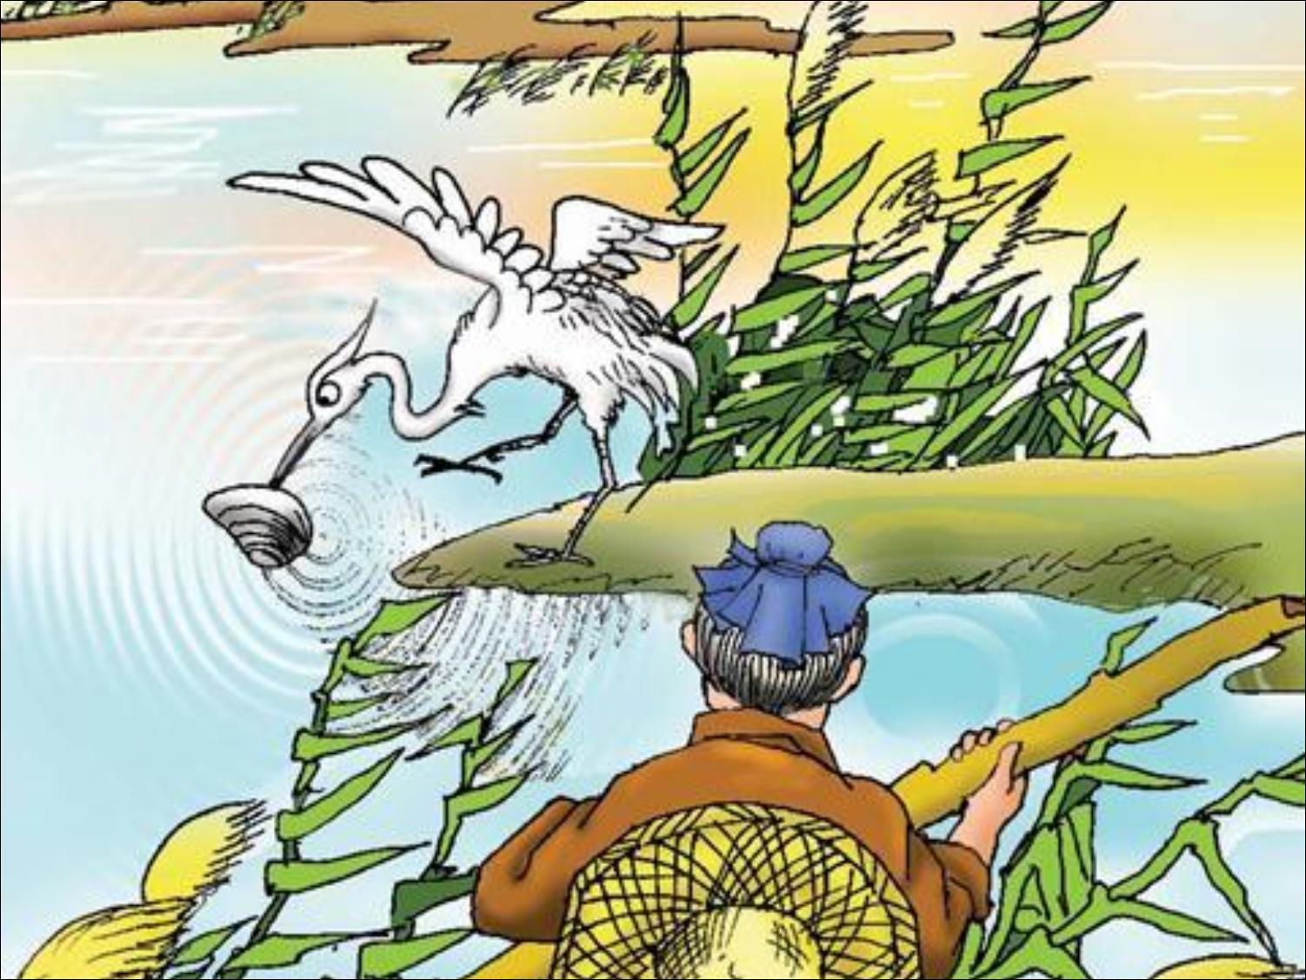
鹬蚌相争

Slide 2
《 鹬 蚌 相 争 》的典故
《战国策·燕策二》记载：战国时候，秦国最强。它常常仗着它的优势去侵略别的弱国。弱国之间，也常常互有磨擦。
有一次，赵国声称要攻打燕国。当时，著名的游说之士苏秦，有个弟弟叫苏代，也很善于游说。苏代受燕王的委托，到赵国去劝阻赵王出兵。
到了邯郸，苏代见到了赵惠文王。赵惠文王知道苏代是为燕国当说客来了，但明知故问：“喂，苏代，你从燕国到我们赵国做什么来了？”
“尊敬的大王，我给你讲故事来了。”
讲故事？他要讲什么故事呢？赵惠文王心中不禁一愣。
接下来，苏代讲了这样一个故事：他说这次到赵国来，经过易水的时候，看见一只蚌，正张开双壳，在河边晒太阳。忽然飞来一只水鸟，伸出长嘴去啄蚌的肉。蚌立刻用力合拢它的壳，把水鸟的嘴夹住了。这时候，水鸟对蚌说：“不要紧，只要今天不下雨，明天不下雨，你就会晒死的。等你死了我再吃你的肉。”
蚌不服气，它回敬水鸟说：“不要紧，只要你的嘴今天拔不出来，明天拔不出来，你也会活不成的。咱谁吃谁的肉，还说不定呢！”
它俩争吵不休，谁也不肯相让。
正在它俩争吵的时候，有一个打渔的人走了过来。那打渔的人毫不费力地伸手把它俩一起提去了。
苏代讲完了上边的故事，然后严肃地对赵惠文王说：“尊敬的大王，听说贵国要发兵攻打燕国。如果真的发兵，那么，两国相争的结果，恐怕要让秦国做渔人了。” 赵惠文王觉得苏代的话有道理，便放弃了攻打燕国的打算。

Slide 3
生字
yù bàng lián yī
鹬 蚌 涟 漪 旷 怡 钳 悔
kuàng yí qián huǐ

Slide 4
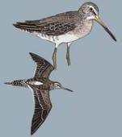
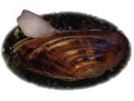
蚌
蚌
涟
漪
鹬
PPT课件：www.1ppt.com/kejian/ 语文课件：www.1ppt.com/kejian/yuwen/
数学课件：www.1ppt.com/kejian/shuxue/ 英语课件：www.1ppt.com/kejian/yingyu/
人教版一年级语文上册：www.1ppt.com/kejian/yuwen/138/
人教版二年级语文上册：www.1ppt.com/kejian/yuwen/160/
人教版三年级语文上册：www.1ppt.com/kejian/yuwen/161/
人教版四年级语文上册：www.1ppt.com/kejian/yuwen/162/
人教版五年级语文上册：www.1ppt.com/kejian/yuwen/163/
人教版六年级语文上册：www.1ppt.com/kejian/yuwen/164/
人教版七年级语文上册：www.1ppt.com/kejian/yuwen/165/
人教版八年级语文上册：www.1ppt.com/kejian/yuwen/166/
人教版九年级语文上册：www.1ppt.com/kejian/yuwen/167/
旷
悔
怡
钳
鹬
第一PPT模板网-WWW.1PPT.COM

Slide 6
阳光明媚 心旷神怡 口水直流
无计可施 饥肠辘辘 暗自得意
反唇相讥 怒目相视 轻而易举

Slide 7
河蚌心里在想：___________________
鹬鸟心里在想：___________________

Slide 8
时间慢慢地溜走,
太阳的唇已经吻住了山峰。

Slide 9
一只河蚌轻轻地张开两片壳，和暖的阳光照在它身上，它觉得舒适极了。柔柔的微风吹来，河蚌感到心旷神怡。

Slide 10
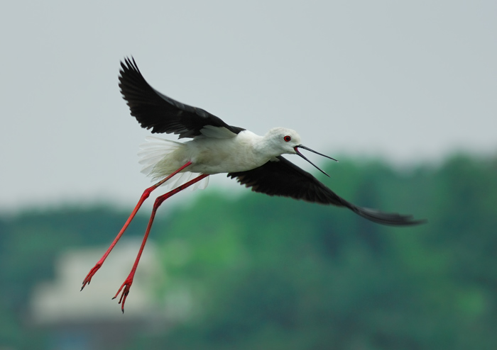
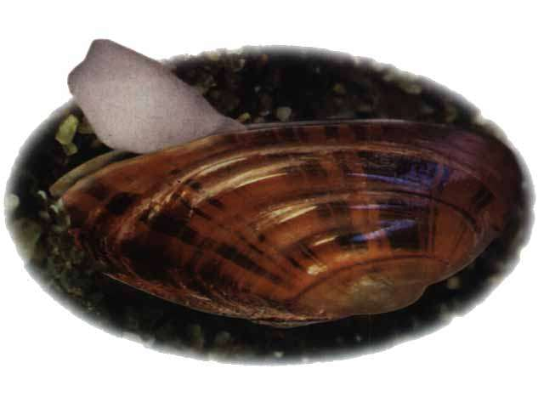
鹬鸟说：“今天不下雨，明天不下雨，就会有死蚌肉吃。”
河蚌反唇相讥道：“今天不放你，明天不放你，就会有只死鹬鸟留在沙滩上。”

Slide 11
河蚌和鹬鸟互不相让，
怒目相视，都好像要
把对方吃掉一样。

Slide 12
演一演：
两人一小组表演鹬蚌相争，看谁演得最好？

Slide 13
这时，从船上走下一个渔夫，他看见了河蚌和鹬鸟，走过去，轻而易举地把它们捉住了。

Slide 14
练一练：
渔夫提走了鹬和蚌,此时
渔夫心里想
鹬鸟心里想
河蚌心里想

Slide 15
这篇课文告诉了我们：生活中如果像鹬蚌那样互不相让，争执不下，只会落得两败俱伤，让第三者得利。

Slide 16
创编故事：
许多年后，鹬和蚌的子孙再一次在河边相遇了。这次，它们之间又会发生什么新的故事呢？

